Slide 1
Apperture
Le catalogue des applications métiers de la ville de Vitry-sur-Seine

Slide 2
Tout d’abord, qui je suis ?
William CLEMENT, étudiant en informatique à l’IUT de Fontainebleau
En alternance à la mairie de Vitry-sur-Seine en tant que technicien support IT
Fanatique de développement web

Slide 3
Apperture, c’est quoi ?
Une plateforme servant de catalogue des applications métiers utilisées au sein de la municipalité
Elle permet donc une gestion dynamique de la base d’applications métiers, mais aussi des directions, des éditeurs, des licences et des budgets
Destiné à remplacer les fichiers Excel sur lesquels sont recensés les logiciels professionnels

Slide 4
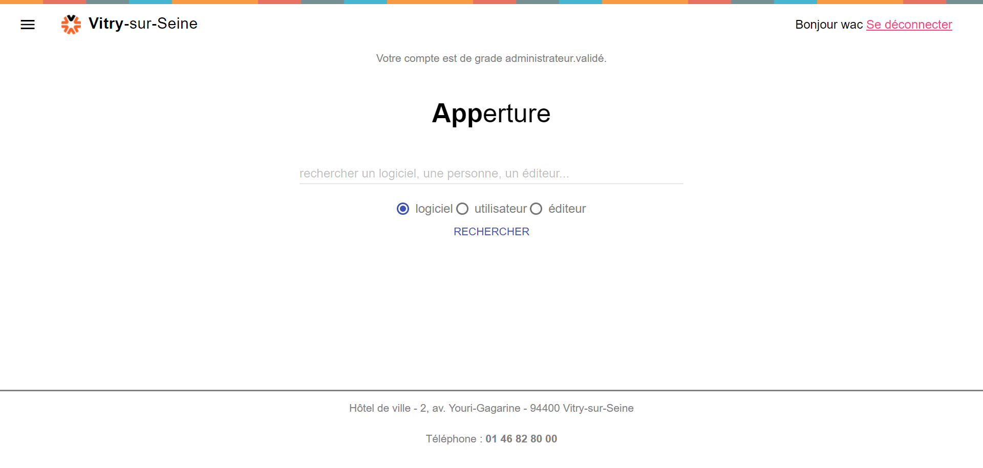
Comment utiliser Apperture (Démonstration)

